Slide 1
Python数值分析 (Python Numerical Methods)
计算机学院

Slide 2
课程的学习平台
本课程的教学QQ群
提供课程资料下载，如课件等。
师生交互、发布课程通知等。
学校平台：蕴瑜课堂
https://courses.gdut.edu.cn
提交作业、实验报告等。

Slide 3
课程目标和要求
目标
掌握Python和数值计算方法相关知识
主要讲解数值分析课程的常用算法
学习要求
认真听讲，做笔记
课堂参与互动
课后实践算法

Slide 4
课程考核
考核方法
平时成绩： 30%（约作业20%，考勤10%）
闭卷考试： 70%
成绩分布
符合正态分布，尽力争取好成绩，无比例限制。
总学时数：36（理论24+上机12）
上机安排：
4次上机，每次3学时。

Slide 5
课程参考书
《数值计算方法（第二版）》刘玲、王正盛
《Numerical Methods》
《Python数值分析算法实践》
《数值方法——设计、分析和算法实现》
Anne Greenbaum等，机械工业出版社
《Python数值计算与模拟》等
图书馆、网上有关数值计算方法的书籍、介绍。。。

Slide 6
本课程的教学内容
课内教学内容 | 学生学习任务
第1章 绪论与计算误差 | 了解数值计算方法的研究内容与意义，计算方法在数学建模中的应用，掌握误差的基础概念与设计计算方法的原则。
第2章 Python数值计算 | 掌握Python编程环境、数据类型、控制语句和字符串与输入方法，及函数式编程；掌握Python绘图用于数值计算。
第3章 求解非线性方程 | 掌握求非线性方程根的二分法、不动点迭代法、牛顿切线法、弦截法；理解这些方法的构造特点、压缩映射定理、收敛性、收敛速度及适用范围；了解迭代法加速技术。
第4章 求解线性方程组的直接法 | 掌握求解线性方程组的消元法、三角矩阵分解法。
第5章 求解线性方程组的迭代法 | 掌握雅克比和高斯-赛德尔迭代法；理解这些方法的构造过程和特点以及适用的线性方程组；理解向量和矩阵范数的概念，会求向量和矩阵的范数；理解病态方程组的相关概念，会求矩阵条件数。

Slide 7
本课程的教学内容
课内教学内容 | 学生学习任务
第6章 插值法 | 理解并掌握拉格朗日插值、牛顿插值、埃尔米特插值、分段插值、样条插值插值的构造和计算；掌握这些插值函数的余项表达形式以及应用范围。
第7章 拟合与最小二乘法 | 掌握由离散点求曲线拟合的方法，包括线性拟合及非线性拟合。
第8章 数值积分与数值微分 | 理解求积公式的设计原理；掌握确定求积公式的代数精度的方法；掌握求积公式、复合求积公式构造、特点及余项形式；掌握数值微分的插值法。
第9章 常微分方程初值问题的数值解法 | 掌握常微分方程初值问题的欧拉方法与改进的欧拉方法的计算方式；理解局部截断误差的概念；了解龙格库塔方法的构造方式。

Slide 8
第一章 绪论与计算误差
1 计算方法研究内容与意义
2 计算方法在数学建模中的应用
3 误差的基本概念
4 计算方法的数值稳定性
5 设计计算方法的原则

Slide 9

1.1为什么要学习数值计算方法？
为什么计算机科学是“科学”?
From J.G. Brookshear
Computer science is the discipline that seeks to build a scientific foundation for such topics as computer design, computer programming, information processing, algorithmic solutions of problems, and the algorithmic process itself.
计算机已经成为了“必须会用”的基本工具
计算机专业的学生优势在哪里？

Slide 10
1.2 计算机求解问题的过程
计算机专业数学基础
数学分析、线性代数
离散数学、概率统计
数值计算、……
问题
数学模型
设计算法
特点
计算机硬件只接受“0、1”代码
计算机只理解“形式语言”
计算机只接受有数学结构表示的数据
只有数学算法才是计算机的有效算法
—— 必然依赖于问题的数值化建模
实现程序
计算机执行

Slide 11
1.1 计算方法的研究内容与意义
利用计算机解决实际问题的基本过程
程序设计
实际问题
抽象
计算机计算
修改
数学模型
不正确
结果分析
重新选择
设计
计算方法
正确
结果

Slide 12
提问1：数值计算方法研究的是什么？

Slide 13
1.3 计算方法的研究对象与特点
输入复杂问题或运算
数值
分析
计算机
近似解
+ −
× ÷
计算方法研究的是运用计算机来解决各种数学问题的数值（近似）计算方法与理论。

Slide 14
1.3 计算方法的研究对象与特点
“计算方法是研究求解各类数学问题在一定范围内的数值解的方法，以及这些方法的误差传播规律、收敛性、稳定性，与如何在计算机上编程有效实现等问题的学科。”

Slide 15
提问2：
我们已经学习过高等数学和线性代数等纯数学的精确方法，为什么还需要研究数值计算方法呢？

Slide 16
这是因为计算机只能解决以四则运算为基础的，能在有穷步内结束的计算问题。
高等数学和线性代数的许多理论与方法不能在计算机上直接应用。
举例？

Slide 17
超越方程
在计算机上能求解吗？
含有无穷多项的运算
首先，众多生产实践与科学研究问题本身并不具备解析形式，或者运用纯数学方法难以找到问题的解析解。
例如，对于超越方程，我们只能采用近似的计算方法来得到问题的答案。

Slide 18
其次，一些问题虽然具有解析形式，但过于复杂，计算机无法在可接受的时间内求解。
例如，利用线性代数中的Cramer法则来求解一个n阶线性方程组，需要计算n+1个n阶行列式，也就是要作 (n-1)(n+1)n! 次乘法运算，当n较大时，例如取n=1000，那么即使是当前速度最快的计算机也需要运算几年才能得到结果。

Slide 19
解析解还可能含有无穷多项，只能使用近似的计算方法去逼近问题的解。
再者，在分析实验、观察数据时，也需要使用 插值、拟合等多种数值方法把一系列离散的数据关联起来。

Slide 20
提问3：编写程序的代码正确，能保证得到的结果一定正确吗？

Slide 21
十进制向二进制转换会产生误差
尝试用计算机编程序表示
x1 = 1.00000000000000000000001
x2 = 1.000001
x3 = 0.00000000000000000000001

Slide 22
第一章 绪论与计算误差
1 计算方法研究内容与意义
2 计算方法在数学建模中的应用
3 误差的基本概念
4 计算方法的数值稳定性
5 设计计算方法的原则

Slide 23
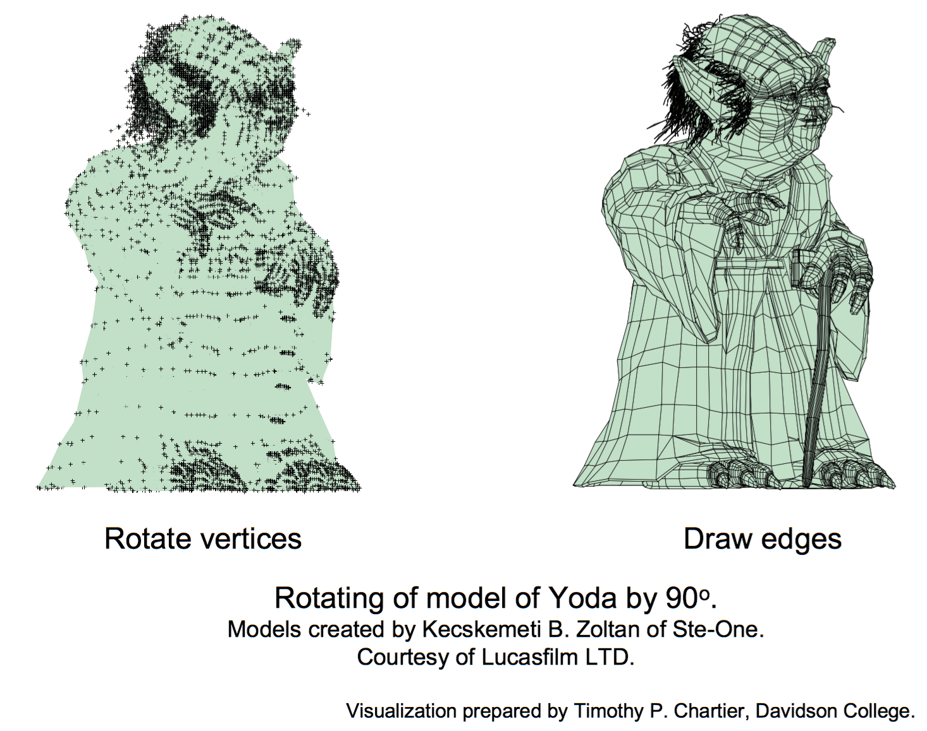
2 计算方法在数学建模中的应用
2.1计算机动画中的建模
星球大战中的尤达大师
他的头发和衣服都用一束束被弹簧串联在一起的粒子来模拟。
Notes:
在使用计算机求解实际问题时，需要依据相关知识把问题转化为数学模型，即数学建模。

Slide 24
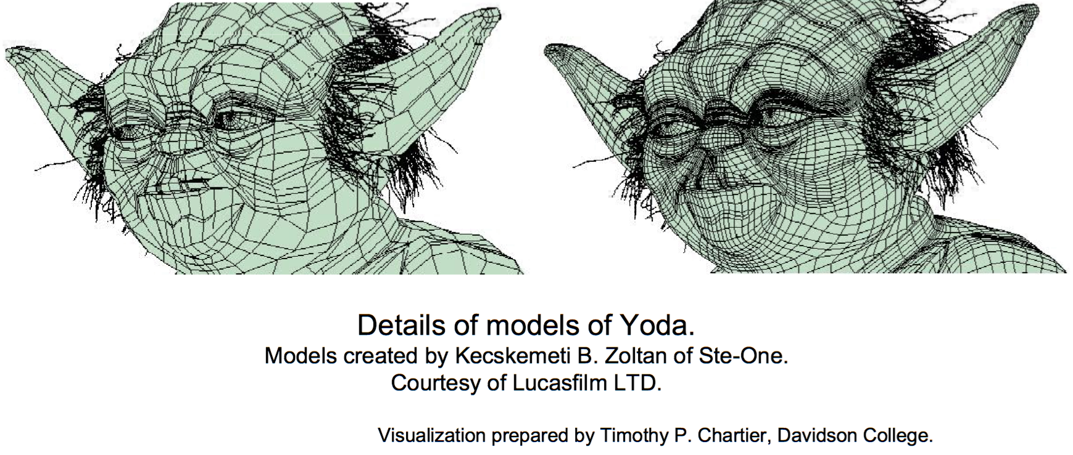

星球大战中的尤达大师
利用插值法与偏微分方程的数值解法获得平滑的曲线
http://academics.davidson.edu/math/chartier/Starwars/default.html

Slide 25
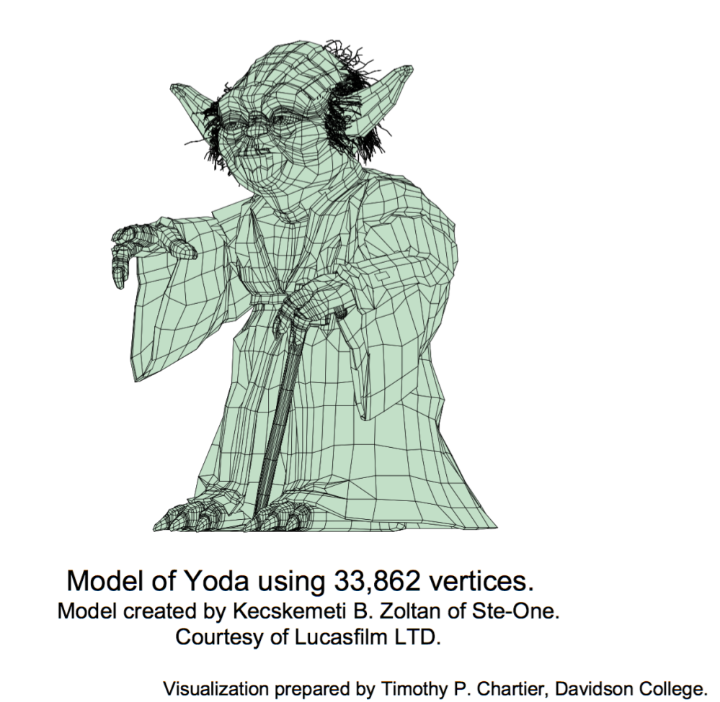
长袍的移动：
每个粒子的运动遵守牛顿第二定律
F = ma = (d²y/dt²)
由于粒子具有质量，式子改写为二阶常微分方程
因为在某个初始时刻粒子的状态已经给定了，所以这个常微分方程是一个初值问题。
常微分方程初值问题的数值解法

Slide 26
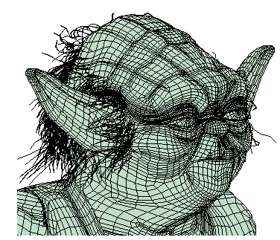
关键帧动画技术：
每个姿势由某些特定点（粒子）确定，计算机采用插值法自动决定中间帧的相应姿势。
数值计算方法通过模拟粒子在离散时间下每一步的状况，用来求近似解。

Slide 27


迪斯尼的动画

Slide 28

迪斯尼的动画

Slide 29


迪斯尼的动画

Slide 30


冰雪奇缘2

Slide 31


冰雪奇缘2

Slide 32
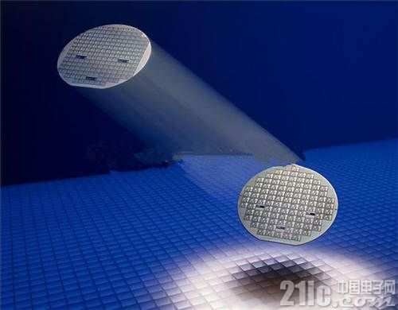
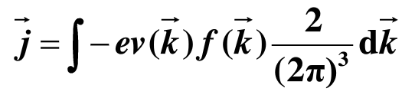
2 计算方法在数学建模中的应用
2.2 半导体材料中的电子行为建模
玻尔兹曼迁移方程
该方程包含复杂的积分。
数值积分

Slide 33
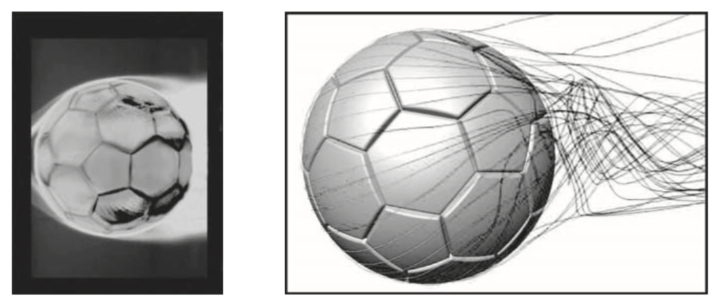
2 计算方法在数学建模中的应用
贝克汉姆的任意球
2.3 预测足球飞行轨迹
根据谢菲尔德大学体育工程研究组和Fluent Europe公司计算流体力学的研究，足球的形状和表面，以及它的初始方向，对球在空中的轨迹起到重要的作用。
图片来自谢菲尔德和安塞思大学提供
微分方程的求解

Slide 34
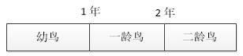
2 计算方法在数学建模中的应用
2.4 生态建模中预测鸟类种群的数目
这种鸟寿命至多三年，每年春季繁殖。 要研究每年这种鸟在繁殖季节前的总数。
存活率：
假设20%的新生幼鸟能活到第二年春天;
50%的一龄鸟将会活到下一年。
繁殖率：
假设每只一龄雌鸟生下一窝数量确定的蛋，平均有三只小雌鸟能活到下一个繁殖季；
二龄雌鸟能下更多的蛋，假设对于每只这样的雌鸟，能有六只成功活到第二年春天的小雌鸟。
建立数学模型，使用矩阵特征值的求解

Slide 35
2 计算方法在数学建模中的应用
2.4 生态建模中预测鸟类种群的数目
用 ， ， 来表示对第 n 年的种群进行观察时，得到第 n 年每个龄段中雌鸟的数目。
因此对每个年龄段的雌鸟数目建立以下模型：
用矩阵-向量的形式来表示，则为

Slide 36
2 计算方法在数学建模中的应用
2.4 生态建模中预测鸟类种群的数目
下面来分析矩阵A的特点：
矩阵A的模最大的特征值是1.0759，在各分量和为1的约束下得到的特征向量是
模最大的特征值决定了经过足够长时间后种群数目的增长率，特征向量里的元素给出了各年龄段中鸟的数目占鸟群总数的比例。
建立数学模型，使用矩阵特征值的求解

Slide 37
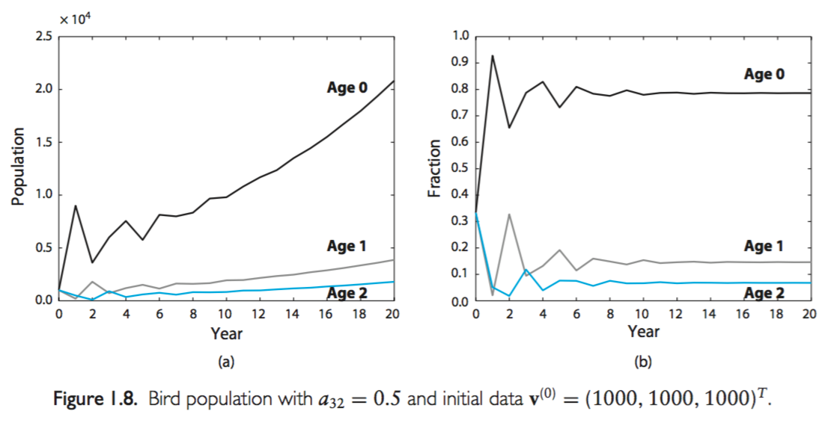
2 计算方法在数学建模中的应用
2.4 生态建模中预测鸟类种群的数目

Slide 38
2 计算方法在数学建模中的应用
2.4 生态建模中预测鸟类种群的数目
对比 和 这两个种群数的向量。可以算出
表示在第20个年头，每个年龄段的鸟的数目占总数的比例分别为
比较 和 ，发现种群总数在这两年间增长了1.0760倍。
以上结果与矩阵A的模最大的特征值1.0759，以及各分量和为1的约束下得到的特征向量
是近似的。

Slide 39
第一章 绪论与计算误差
1 计算方法研究内容与意义
2 计算方法在数学建模中的应用
3 误差的基本概念
4 计算方法的数值稳定性
5 设计计算方法的原则

Slide 40

3 误差的基本概念
3.1 误差的来源
教材P1
利用计算机解决实际问题为什么会出现误差？

Slide 41
3 误差的基本概念
3.1 误差的来源
教材P1
利用计算机解决实际问题为什么会出现误差？
观察误差

Slide 42
3 误差的基本概念
3.1 误差的来源
教材P1
利用计算机解决实际问题为什么会出现误差？
观察误差
模型误差

Slide 43
3 误差的基本概念
3.1 误差的来源
教材P2
利用计算机解决实际问题为什么会出现误差？
观察误差
模型误差
截断误差
数值分析的基本原理
1.用有限逼近无限
2.用离散逼近连续
由此产生的误差称为
截断误差 或 方法误差.
3.用有限步计算代替无限的计算过程

Slide 44
3 误差的基本概念
3.1 误差的来源
教材P2
利用计算机解决实际问题为什么会出现误差？
观察误差
模型误差
截断误差
舍入误差

Slide 45
3 误差的基本概念
教材P2
计算机中数的浮点表示与舍入误差
计算机中参与运算的数是用浮点表示的，形如
其中 ， ， ， 是字长，c 是阶码。
计算机字长有限，只能表示有限位数。四舍五入就可能产生误差，意味着在计算机被执行的算术运算不一定精确。

Slide 46
3 误差的基本概念
运用计算机解决实际问题时的误差引入过程

Slide 47
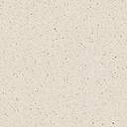
3.2 误差与误差限
教材P3
Hey isn’t it simple?
定义1.1 绝对误差
定义1.2 绝对误差限
, 其中 x* 为精确值，x 为x*的近似值。
那
的绝对误差是多少？？
Oops！我不知道
的精确值，怎么算啊！？
的上限称为 x 的绝对误差限，记为
注：e (x) 理论上讲是唯一确定的，可能取正，也可能取负。
ε (x) > 0 不唯一，当然ε (x) 越小越具有参考价值。

Slide 48
3.2 误差与误差限
教材P3
谁的测量更准确呢？
我这个零件的长度是20±1厘米
我测得这两个恒星的距离是10000±0.1光年
定义1.3 相对误差
定义1.4 相对误差限
在实际计算时，分母的精确值 x 往往无法得知，通常用近似值 x* 替换。

Slide 49
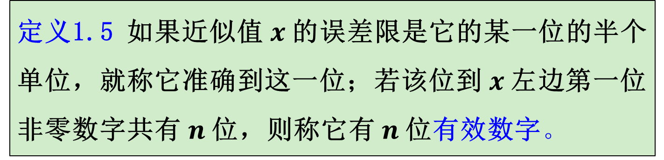
3.3 有效数字
教材P4
定义1.5 如果近似值$x$的误差限是它的某一位的半个单位，就称它准确到这一位；若该位到$x$左边第一位非零数字共有$n$位，则称它有$n$位有效数字。
例：写出下列各数具有5位有效数字的近似数
π，1.000044，199.9967，0.00004567898
解：根据定义，上述各数的含有5位有效数字的近似数分别为
3.1416，1.0000，200.00，0.000045679
注：1.0000有5位有效数字，而1只有1位有效数字。
数字末尾的0不可随意省去！

Slide 50
3.3 有效数字
教材P4
下列各数是按四舍五入原则得到的近似数，它们各有几位有效数字？
例1.5
82.796 0.00724 1.3200
解：
82.796有 位有效数字.
5
同理，0.00724 和 1.3200 分别有 3 位和 5 位有效数字.

Slide 51
3.3 有效数字
教材P4
近似数 3.1与3.10，2.5万与2万5千，
与3100 是不是是相同的数？为什么？
例1.6
答：不是相同的数。
按近似数计算规定，原始数据要用有效数字写。
凡是不标明误差限的原始数据都被认为是有效数。
3.1与3.10 2.5万与2万5千 $3.1×{10}^{3}$与3100
有效数字位数
2
3
2
5
2
4

Slide 52

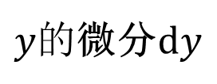
3.4 用微分计算函数值误差
教材P4-5
要计算一元函数$f\left(x\right)$在${ x}^{∗}$处的函数值$y^{∗}=f(x^{∗})$
已知${ x}^{∗}$的近似值$x$，则${ y}^{∗}$的近似值$y=f\left(x\right)$
自变量误差
有何
关系
函数值误差
微积分有限增量公式：
$$e\left(y\right)=f\left(x^{∗}\right)−f(x)=f′(x)(x^{∗}−x)+o(x^{∗}−x)$$
$y的$微分$dy$
高阶小量
舍去高阶小量，得：
$$e\left(y\right)≈dy=f^{′}\left(x\right)e\left(x\right) (1.1)$$

Slide 53
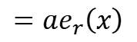
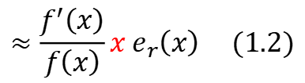
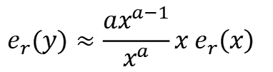
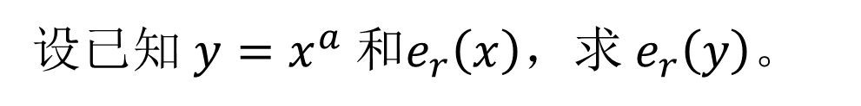
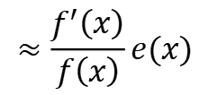
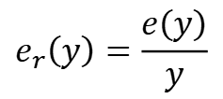
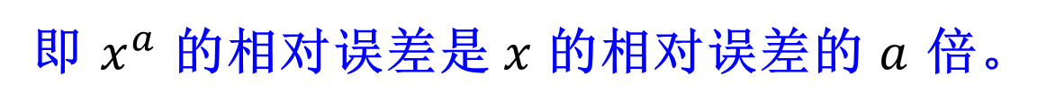
3.4 用微分计算函数值误差
教材P5
函数值误差：
$$e\left(y\right)≈dy=f^{′}\left(x\right)e\left(x\right) (1.1)$$
函数值的相对误差：
$$e_{r}\left(y\right)=\frac{e\left(y\right)}{y}$$
$$≈\frac{f^{′}\left(x\right)}{f\left(x\right)}e(x)$$
$$≈\frac{f^{′}\left(x\right)}{f\left(x\right)}x e_{r}\left(x\right) (1.2)$$
例1.8
设已知$y=x^{a}$和$e_{r}\left(x\right)$，求$e_{r}\left(y\right)。$
$$e_{r}(y)≈\frac{ax^{a−1}}{x^{a}}x e_{r}\left(x\right)$$
解：
$$=ae_{r}\left(x\right)$$
即 $x^{a}$ 的相对误差是$x$ 的相对误差的 $a$ 倍。

Slide 54
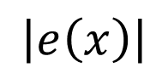
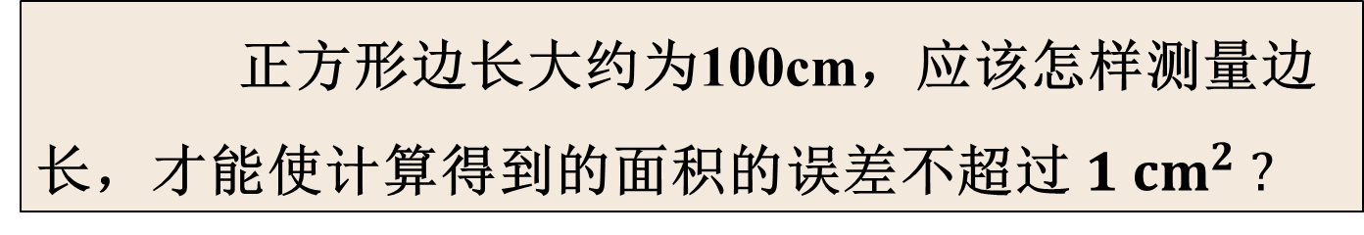
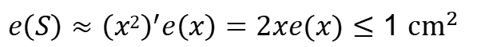
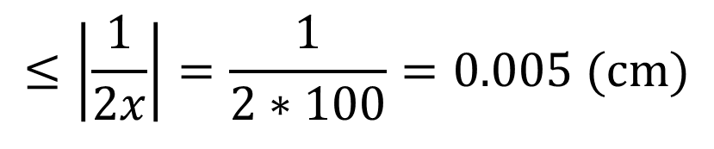
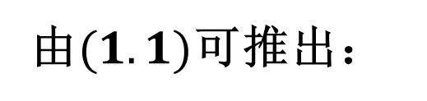
3.4 用微分计算函数值误差
教材P5
正方形边长大约为100cm，应该怎样测量边长，才能使计算得到的面积的误差不超过$1 cm^{2} ?$
例1.9
解：
设测量出的正方形边长为$x$，则其面积$S=x^{2}$
由$(1.1)$可推出：
$e\left(S\right)≈{\left(x2\right)}^{′}e\left(x\right)=2xe(x)$ $≤$ 1 $cm^{2}$
$$≤\left|\frac{1}{2x}\right|=\frac{1}{2∗100}=0.005 (cm)$$
$$\left|e\left(x\right)\right|$$
故测量边长时的误差不得超过 0.005cm.

Slide 55
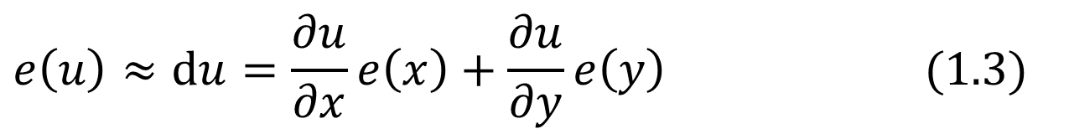
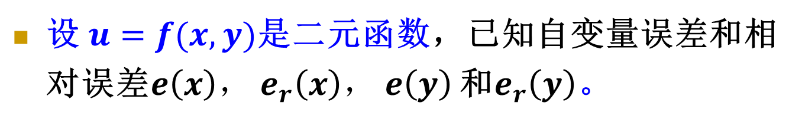
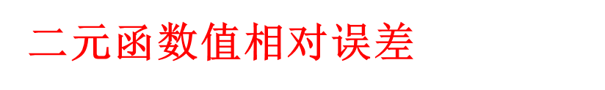
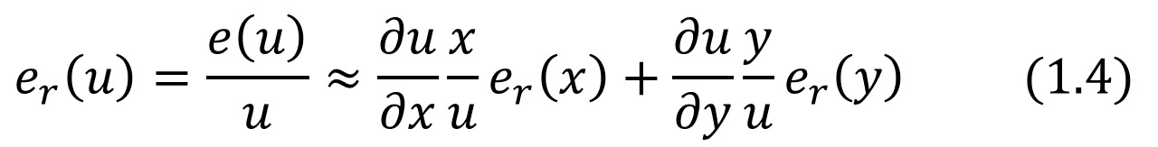
3.4 用微分计算函数值误差
教材P5
设$u=f(x,y)$是二元函数，已知自变量误差和相对误差$e\left(x\right)， e_{r}\left(x\right)， e\left(y\right)$ 和$e_{r}\left(y\right)$。
利用全微分,可得：
二元函数值误差
$$e\left(u\right)≈du=\frac{∂u}{∂x}e\left(x\right)+\frac{∂u}{∂y}e\left(y\right) (1.3)$$
二元函数值相对误差
$$e_{r}\left(u\right)=\frac{e\left(u\right)}{u}≈\frac{∂u}{∂x}\frac{x}{u}e_{r}\left(x\right)+\frac{∂u}{∂y}\frac{y}{u}e_{r}\left(y\right) (1.4)$$

Slide 56
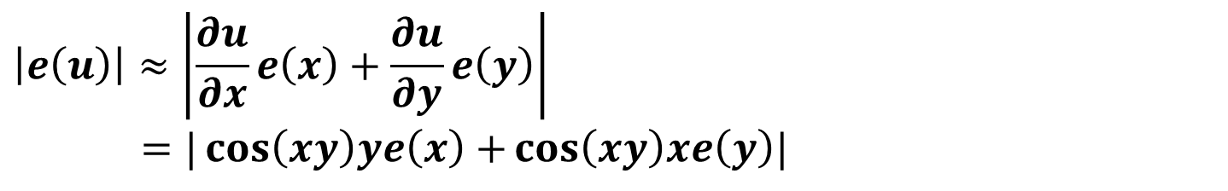
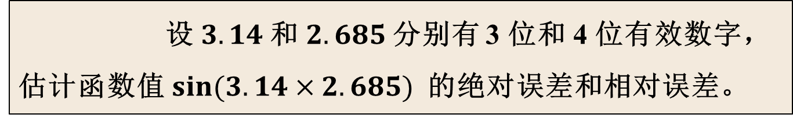
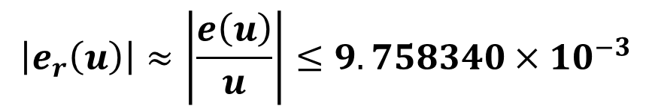
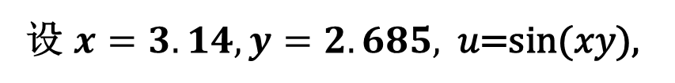
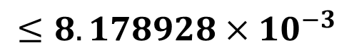
3.4 用微分计算函数值误差
教材P5
设$3.14$和$2.685$分别有 3 位和 4 位有效数字，估计函数值$\sin{(3.14×2.685)}$ 的绝对误差和相对误差。
例1.10
解：
设$x=3.14, y=2.685, \text{u}\text{=}\text{sin}\text{(}\text{xy}\text{),}$
由条件可知
$$\left|e\left(x\right)\right|≤0.005, \left|e\left(y\right)\right|≤0.0005,$$
绝对误差：
$$\left|e\left(u\right)\right|≈\left|\frac{∂u}{∂x}e\left(x\right)+\frac{∂u}{∂y}e\left(y\right)\right|=|\cos\left(xy\right)ye\left(x\right)+\cos\left(xy\right)xe\left(y\right)|$$
$$≤8.178928×{10}^{−3}$$
由于$u=\sin{(3.14×2.685)}≈0.8381475$
$$\left|e_{r}\left(u\right)\right|≈\left|\frac{e\left(u\right)}{u}\right|≤9.758340×{10}^{−3}$$
相对误差：

Slide 57
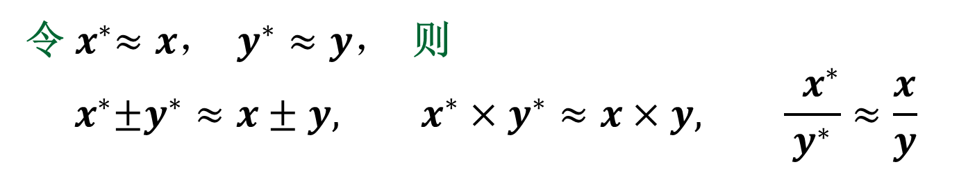
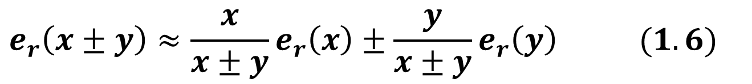
3.5 和、差、积、商的误差
教材P6
令${ x}^{∗}≈x， { y}^{∗}≈y，$则
$${ x}^{∗}±y^{∗}≈x±y, x^{∗}×y^{∗}≈x×y, \frac{{ x}^{∗}}{y^{∗}}≈\frac{x}{y}$$
已知$e\left(x\right), e_{r}\left(x\right)和e\left(y\right),e_{r}\left(y\right)$，由$(1.3)$和$(1.4)可$推出
$$e\left(x±y\right)=e\left(u\right)≈e\left(x\right)±e\left(y\right) (1.5)$$
$$e_{r}\left(x±y\right)≈\frac{x}{x±y}e_{r}\left(x\right)±\frac{y}{x±y}e_{r}\left(y\right) (1.6)$$
近似数之和或差的绝对误差是两个近似数的绝对误差之和或差。
符号相同的近似数，和的相对误差不超过各项中相对误差限大的那一个。

Slide 58
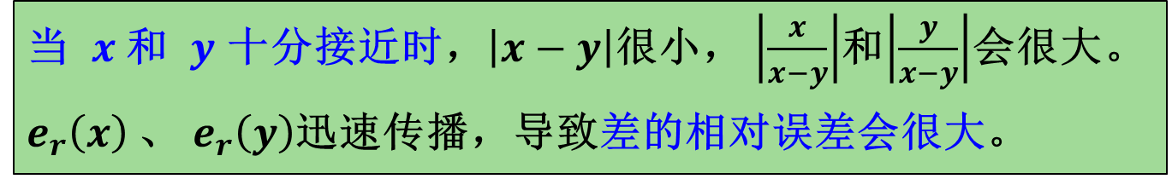
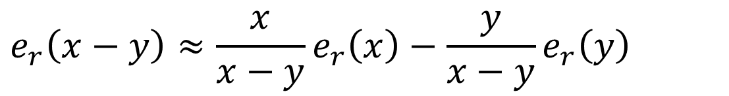
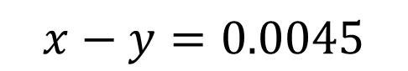
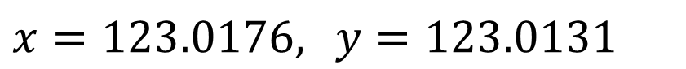
3.5 和、差、积、商的误差
教材P6
特别注意差的相对误差
$$e_{r}\left(x−y\right)≈\frac{x}{x−y}e_{r}\left(x\right)−\frac{y}{x−y}e_{r}\left(y\right)$$
当 $x$和 $y$ 十分接近时，$\left|x−y\right|$很小， $\left|\frac{x}{x−y}\right|$和$\left|\frac{y}{x−y}\right|$会很大。
$e_{r}\left(x\right)$、 $e_{r}\left(y\right)$迅速传播，导致差的相对误差会很大。
x、y 均有7位有效数字
例如，
$x=123.0176,$ $y=123.0131$
$$x−y=0.0045$$
相减后只有2位有效数字 ！

Slide 59
3.5 和、差、积、商的误差
教材P6
近似数乘除法的绝对误差要注意！
当乘数 x 的绝对值很大
或除数 y 接近零时，
计算结果的绝对误差可能很大
避免大乘数和小除数
近似数乘除法的相对误差不会迅速传播

Slide 60
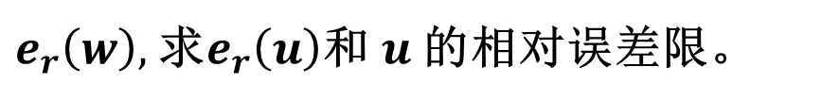
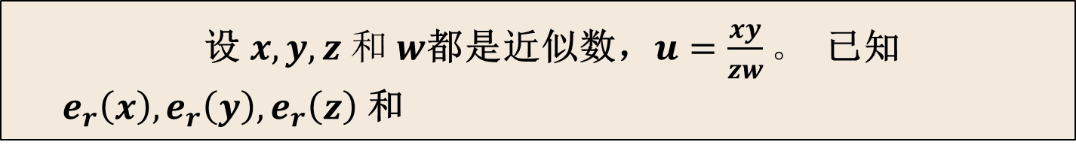
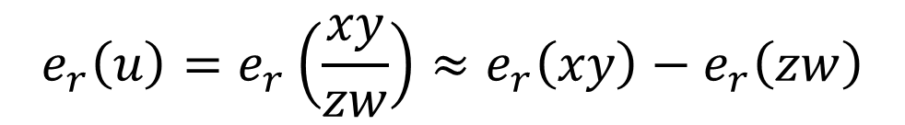
3.5 和、差、积、商的误差
教材P7
设$x,y,z 和 w$都是近似数，$u=\frac{xy}{zw}。$ 已知$e_{r}\left(x\right), e_{r}\left(y\right), e_{r}\left(z\right)$和
例1.11
$e_{r}\left(w\right),$求$e_{r}\left(u\right)$和$u$的相对误差限。
解：
$$e_{r}\left(u\right)=e_{r}\left(\frac{xy}{zw}\right)≈e_{r}\left(xy\right)−e_{r}\left(zw\right)$$
$$≈e_{r}\left(x\right)+e_{r}\left(y\right)−e_{r}\left(z\right)−e_{r}\left(w\right)$$
由三角形不等式推出约有：
$$\left|e_{r}\left(u\right)\right|≤\left|e_{r}\left(x\right)\right|+\left|e_{r}\left(y\right)\right|+\left|e_{r}\left(z\right)\right|+\left|e_{r}\left(w\right)\right|,$$
即 $u$的相对误差限是乘数 $x,y$和除数 $z, w$的相对误差限之和。

Slide 61
小结：计算方法的主要特点

Slide 62
在学习与设计计算方法时
从数学理论的角度而言，我们需要学会分析方法的误差、收敛性和稳定性，保证计算方法的正确性；
从实际应用的角度出发，我们需要掌握计算方法的结构与流程，能够把计算方法转换为可在计算机上直接处理的程序，保证算法的可用性。

Slide 63
作业1（用A4纸完成后拍照上传）
P₁₁ 复习思考题1、2；P₁₂ 习题1、3
作业上传地址：蕴瑜课堂https://courses.gdut.edu.cn/
下载安装Python编程环境
https://www.anaconda.com/download

